Slide 1

第七章向量代数与空
间解析几何
第四节 平面及其方程
邢小青
华南师范大学 数学科学学院
xingxq@scnu.edu.cn

Slide 2
第四节 平面及其方程
一、点的轨迹·方程的概念
二、平面的点法式方程
三、平面的一般方程
四、两平面的夹角
五、小结

Slide 3

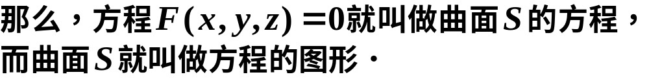
一、点的轨迹·方程的概念
平面曲线在平面解析几何中被看成是点的轨迹．
曲面和曲线在空间解析几何中被看成是点的几何轨迹．
曲面的实例：
水桶的表面、台灯的罩子面等．
曲面方程的定义：

Slide 4













二、平面的点法式方程
如果一非零向量垂直于一平面，这向量就叫做该平面的法线向量．
法线向量的特征：
垂直于平面内的任一向量．
已知
设平面上的任一点为
必有

Slide 5


平面的点法式方程
其中法向量
已知点
平面上的点都满足上方程，不在平面上的点都不满足上方程，上方程称为平面的方程，平面称为方程的图形．

Slide 6
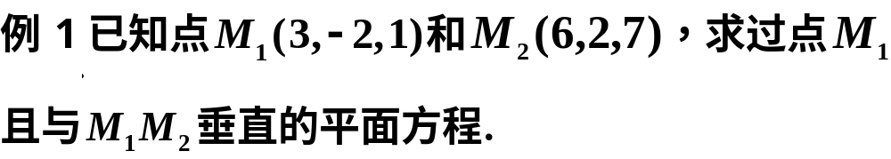
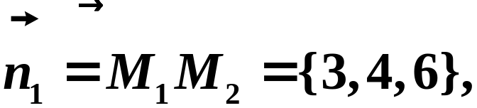

解
所求平面的一个法向量为
由点法式方程，得
即

Slide 7
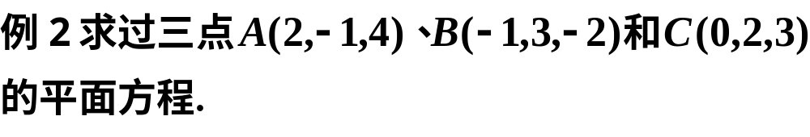
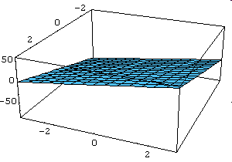





解
取
所求平面方程为
化简得

Slide 8



三、平面的一般方程
由平面的点法式方程
平面的一般方程
法向量

Slide 9
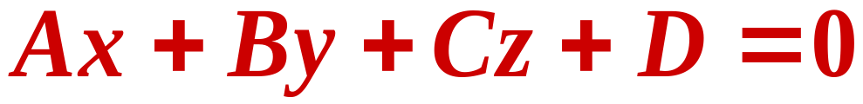

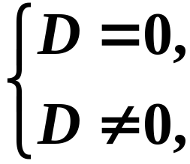









平面一般方程的几种特殊情况：
平面通过坐标原点；
平面通过 轴；
平面平行于 轴；
类似地可讨论 情形.
平面平行于 坐标面；
类似地可讨论 情形.

Slide 10
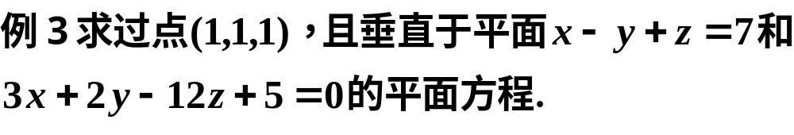





解
取法向量
所求平面方程为
化简得

Slide 11
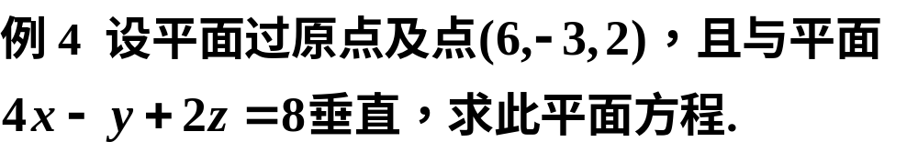


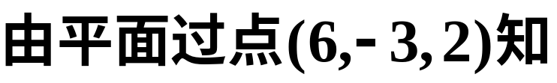



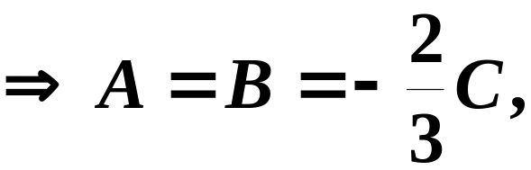

解:
设平面为
由平面过原点知
所求平面方程为
你能否给出另一种方法?

Slide 12
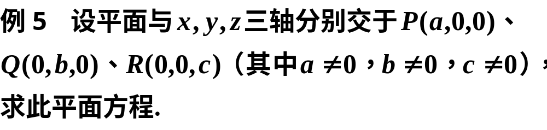
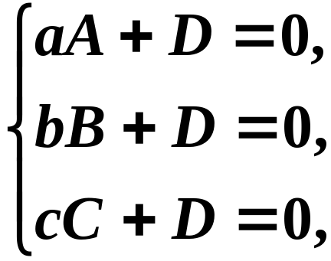
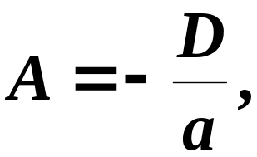
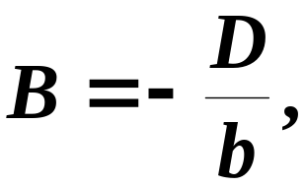
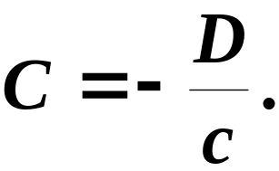

解
设平面为
将三点坐标代入得

Slide 13

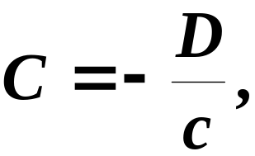
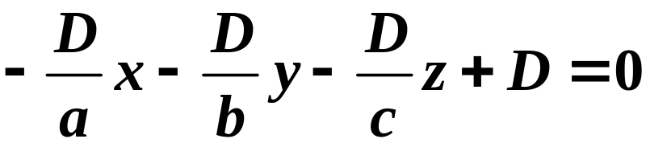
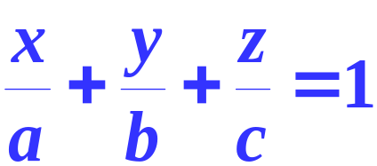
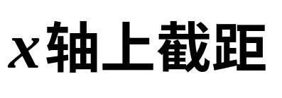
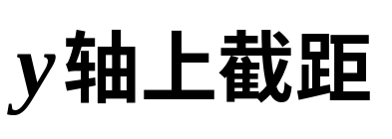
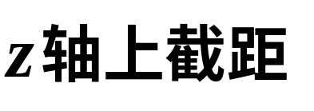
将
代入所设方程得
平面的截距式方程

Slide 14
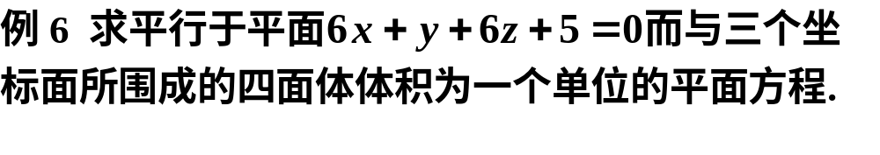
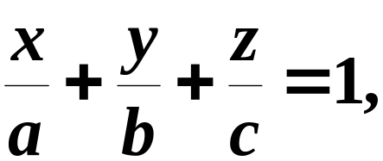
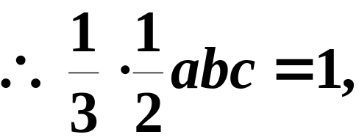

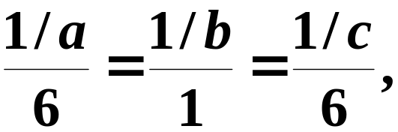
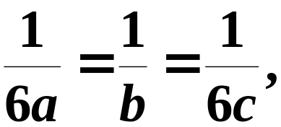
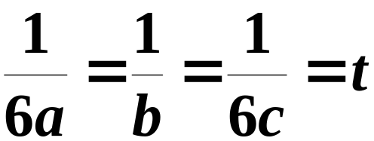
解
设平面为
由所求平面与已知平面平行得
（向量平行的充要条件）
化简得
令

Slide 15
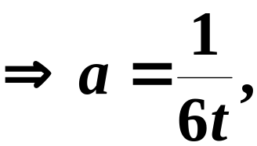
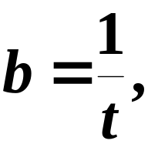
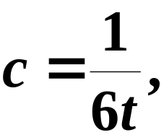
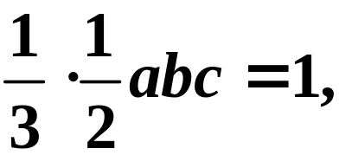
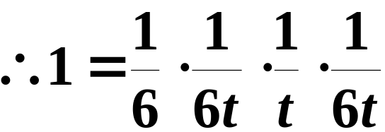
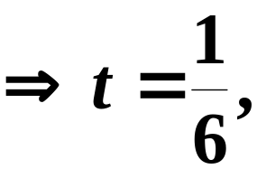


代入体积式
所求平面方程为

Slide 16







四、两平面的夹角
定义
两平面法向量之间的夹角称为两平面的夹角.
（通常取锐角）

Slide 17
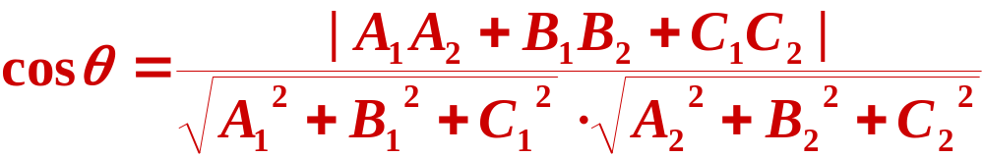

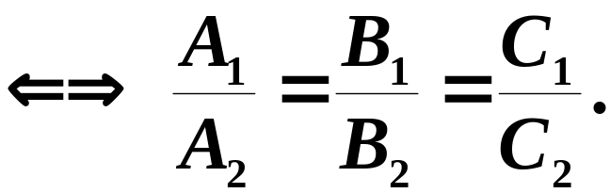

按照两向量夹角余弦公式有
两平面夹角余弦公式
两平面位置特征：
//

Slide 18
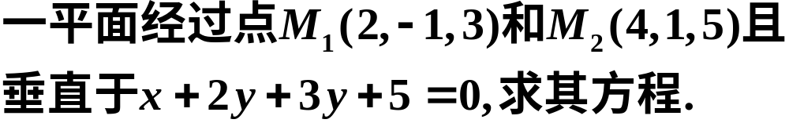
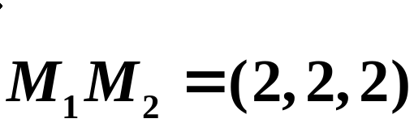
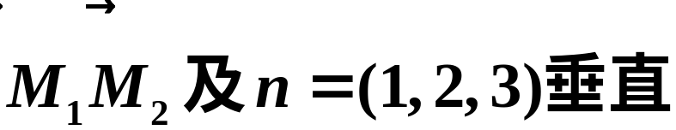
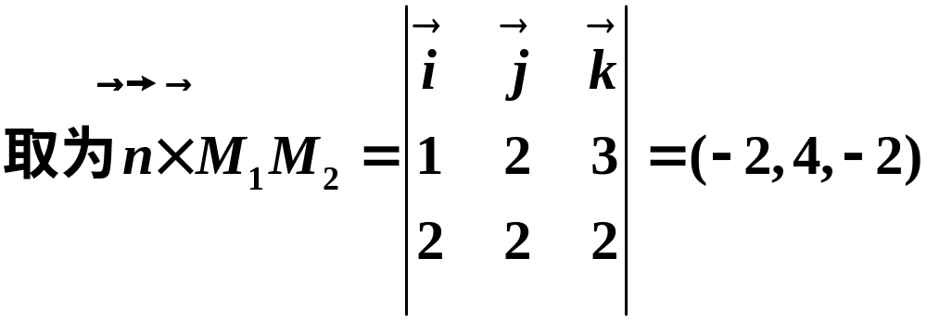

例7
解法（1）
所求平面的法向量与

Slide 19
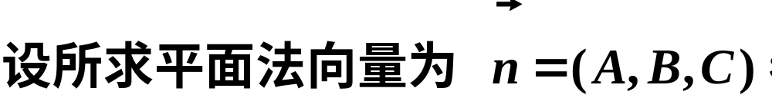

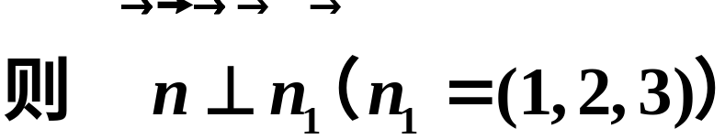
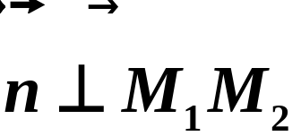
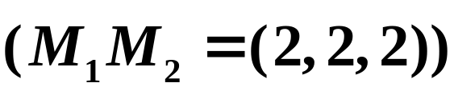
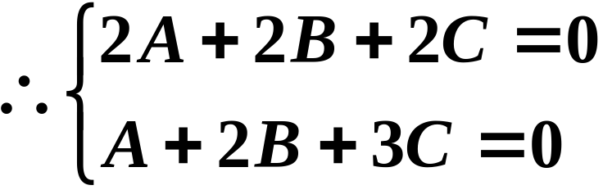



例7

Slide 20
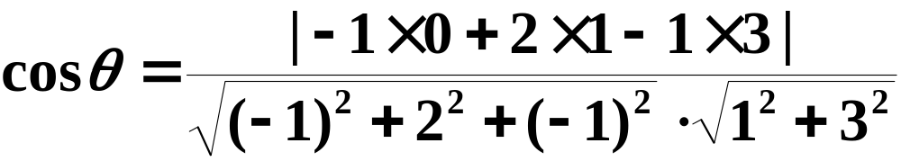

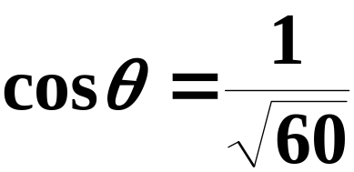
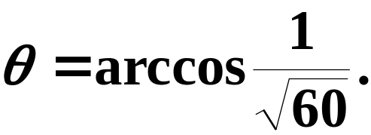
例8 研究以下各组里两平面的位置关系：
解
两平面相交，夹角

Slide 21


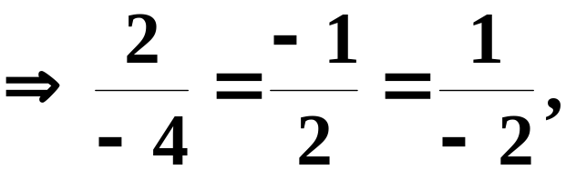
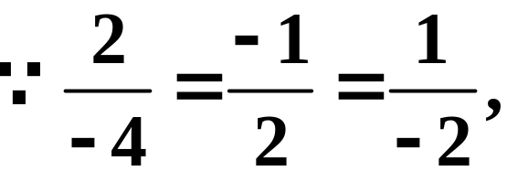



两平面平行
两平面平行但不重合．
两平面平行
两平面重合.

Slide 22












解:

Slide 23





点到平面距离公式

Slide 24

五、小结
点法式方程.
平面的方程
一般方程.
截距式方程.
（熟记平面的几种特殊位置的方程）
两平面的夹角.
（注意两平面的位置特征）
点到平面的距离公式.

Slide 25

思考题

Slide 26



思考题解答

Slide 27


练 习 题

Slide 28



Slide 29

练习题答案

